Slide 1
Распределенное дискретно-событийное моделирование
Имитационное моделирование компьютерных сетей
Лекция 6

Slide 2
ДСМ в реальном времени
Идея: синхронизировать модельное время с реальным временем.
Механизмы:
Сон (миллисекундная точность)
Активное ожидание (микросекундная точность)
Позволяет соединить модель сети с реальным миром через TUN/TAP устройства.

Slide 3
Распределенное ДСМ
Цель: ускорить выполнение имитационной модели на многопроцессорной системе
Модель распределенной системы: N логических процессов + канал обмена сообщениями
Идея:
разделить систему на части
выполнять каждую часть в собственном логическом процессе с собственной очередью событий (локальное время)
обеспечить соблюдение причинно-следственных связей

Slide 4
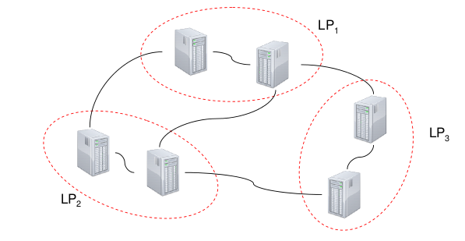
Разделение системы
Цель: минимизировать трафик сообщений между логическими процессами, при этом (равномерно) занять все доступные процессоры

Slide 5
Разделение компьютерной сети
Для проводной сети:
оптимальное разрезание графа сети на N частей (NP-полная задача!)
Для беспроводной сети:
разделение по частотным каналам
анализ радиовидимости (модели распространения сигнала)
разрезание графа
динамическое перераспределение узлов между процессами при перемещении

Slide 6
Причинность
Глобальная причинность: все события обрабатываются строго в порядке неубывания метки времени
Локальная причинность: в одном ЛП события обрабатываются строго в порядке неубывания метки времени
Наблюдение: результаты параллельного моделирования, при котором в каждом ЛП выполняется свойство локальной причинности в точности равны результатам моделирования, в котором выполняется глобальная причинность

Slide 7
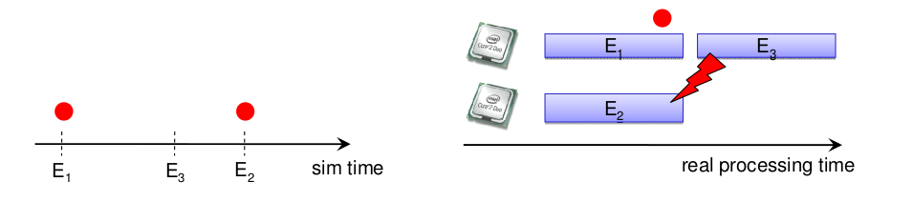
Синхронизация
Цель: не допустить нарушений локальной причинности, при этом стараться достичь максимального параллелизма при обработке событий (как минимум – не используя глобальное время)

Slide 8
Консервативная синхронизация
Идея: перед продвижением локального времени убедиться, что ни одно событие в системе не может нарушить причинность
Задача: оценить снизу временную метку события, которое может прийти от других ЛП (Lower Bound on Timestamp)

Slide 9
Синхронизация по входящим событиям
Допущения:
Логические процессы обмениваются событиями
Топология связей между логическими процессами фиксирована
События посылаются по каждой связи в хронологическом порядке
Все события доходят в правильном порядке
ORD
9
8
2
JFK
logical
process
SFO
JFK
5
4
one FIFO
queue per
incoming link

Slide 10
Синхронизация по входящим событиям
Наблюдение: метка времени последнего события, пришедшего от процесса P является оценкой снизу на локальное время процесса P (LBTS!)
Алгоритм:
Пока моделирование не закончено :
Дождаться чтобы все входные очереди содержали события
Обработать событие с минимальной меткой времени

Slide 11
Взаимная блокировка (deadlock)!
ORD
(waiting
on SFO)
7
T = 6
15
JFK
(waiting
on ORD)
10
SFO
(waiting
on JFK)
9
8
T = 4
T = 5

Slide 12
Решение Chandy-Mistra-Bryant
Чтобы не допустить блокировки каждый ЛП должен явно слать всем соседям пустые события с LBTS после обработки каждого события
Допущение:
LBTS = локальное время + LA

Slide 13
Алгоритм CMB или “null message”
Пока моделирование не закончено :
Дождаться чтобы все входные очереди содержали события
Обработать событие с минимальной меткой времени
Послать всем соседним ЛП пустое событие с меткой времени, равной своему локальному времени + LA

Slide 14
Разрешение блокировки
LA = 3
ORD
(waiting
on SFO)
7
7
11
8
T = 7
15
8
JFK
(waiting
on ORD)
10
SFO
(waiting
on JFK)
T = 8
9
8
T = 5
11

Slide 15
Эффективность CMB
Плюсы:
Причинность не нарушается
Блокировки не наступают
События обрабатываются параллельно
Минусы:
Накладные расходы на рассылку пустых событий всем соседям при обработке каждого события
Эффективность зависит от LA и топологии ЛП

Slide 16
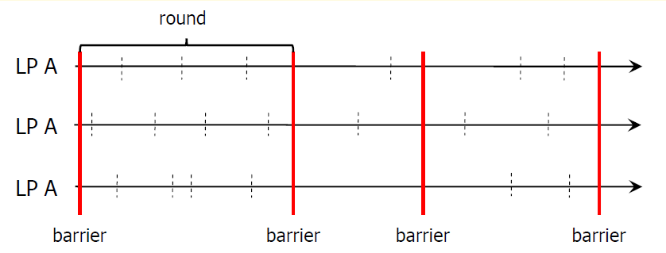
Барьерная синхронизация
Пока моделирование не закончено:
Централизованно опросить все ЛП и определить время до барьера:
TB = min (T(E_min (P_i)) + LA(P_i))
Распространить TB на все ЛП и обрабатывать события пока T < TB

Slide 17
Эффективность барьерной синхронизации
Плюсы:
Не нарушает причинность
Не приводит к блокировкам
События выполняются параллельно
Нет накладных расходов на рассылку пустых сообщений
Минусы:
Централизованное вычисление TB и рассылка барьера может стать узким местом
Длительность раунда синхронизации определяется самым занятым процессом, остальные простаивают
Эффективность зависит от LA, топологии сети ЛП, равномерности из загрузки и эффективности операций редукции и барьера

Slide 18
Определение LA
Чем больше LA, тем выше параллелизм
Способ определения максимального значения LA индивидуален для каждой модели
Обычно используется минимальное время обслуживания, задержка в канале и т.п.
Для сложных моделей (например, Wi-Fi) определение максимального LA является очень сложной задачей

Slide 19
Оптимистичная синхронизация
Идея: разрешать процессам независимо продвигать локальное время до тех пор, пока не будет обнаружено нарушение причинности. Исправить ошибку отменой всех «лишних» действий.

Slide 20
Алгоритм Time Warp
Обнаружение ошибки причинности:
ЛП получает от другого ЛП событие E с меткой времени меньше текущего локального времени T(E) < T(LP)
Исправление ошибки причинности:
Вернуть состояние ЛП к моменту времени перед T(E)
Послать анти-события AE, для всех событий посланных между T(E) и T(LP)
Обработка анти-событий:
Если в очереди встречаются событие и анти-событие, то оба удаляются
Если T(AE) < T(LP), то исправляется ошибка причинности (п. 2)

Slide 21
Оптимизация использования памяти: GVT
Проблема: сохранение полной истории изменения состояния и всех исходящих событий требует очень много памяти
Решение:
Оптимизация сохранения истории
Global Virtual Time (GVT) = min (T(E)) по всем ЛП, учитывая события и анти-события. История состояния до GVT может быть очищена

Slide 22
Оптимизация накладных расходов на откаты: окно оптимизма
Проблема: быстрые ЛП «убегают» в будущее, что приводит к частым откатам состояния
Решение: ограничить оптимизм. Выполнять только события в скользящем окне [GVT, GVT + LA]

Slide 23
Эффективность Time Warp
Плюсы:
Локальная причинность не нарушается (в конечном счете)
События выполняются максимально параллельно
Отсутствуют накладные расходы на постоянную синхронизацию
Минусы:
Сохранение истории изменения состояния и исходящих событий требует ресурсов памяти
Накладные расходы на вычисление GVT
Накладные расходы на откат состояния
Сложность реализации
Эффективность Time Warp зависит от оптимизации сохранения состояния, удачной декомпозиции системы и баланса нагрузки

Slide 24
Сравнение консервативной и оптимистичной синхронизации
 | Консервативная | Оптимистичная
Сложность реализации | Низкая | Высокая
Использование памяти | Низкое | Высокое
Использование сети | Высокое | Низкое
Эффективность зависит от | LA, топологии сети ЛП, равномерности загрузки, эффективности редукции и барьера | Декомпозиции системы, равномерности загрузки, эффективности глобальной редукции

Slide 25
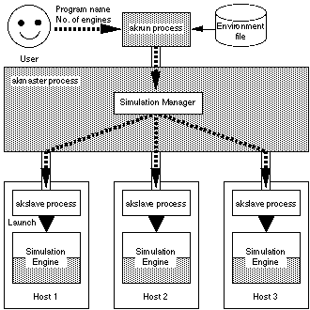
Параллельное выполнение реплик (MRIP)
Реплики выполняются параллельно под управлением менеджера прогонов
Никакой синхронизации!

Slide 26
Запомнить
Принцип ДСМ в реальном времени
Параллельное ДСМ: разделение, локальная причинность и синхронизация
Консервативная синхронизация: lookahead, null message, барьер
Оптимистичная синхронизация: Time Warp
MRIP

Slide 27
Прочитать
David Nicol “Principles of Conservative Parallel Simulation”
Jason Liu “Parallel Discrete Event Simulation”
James Gross “Parallel / Distributed DES” (слайды лекции в Aachen University)
G. C. Ewing and K. Pawlikowski “Akaroa2: Exploiting Network Computing by Distributing Stochastic Simulation”

Slide 28
На следующей лекции
Обработка и анализ выходных данных

